Slide 1
ФІЛОСОФІЯ XX СТОЛІТТЯ
Людина та її свобода у філософії екзистенціалізму
Пошук сенсу, тягар вибору та абсолютна відповідальність перед буттям
Виконав студент групи КН-25-1
Гордієнко Владислав

Slide 2


КОНТЕКСТ ЕПОХИ
Що таке екзистенціалізм?
Філософія існування
Відповідь на кризи
Практичний вимір
Фокус на унікальності людського проживання моменту та особистого досвіду.
Реакція на світові війни, тоталітаризм і знецінення окремого життя.
Не абстрактні теорії, а орієнтири для конкретної дії та самовизначення.

Slide 3
ФУНДАМЕНТАЛЬНА ФОРМУЛА
«Існування передує сутності»
Класична філософія
Екзистенціалізм
Сутність → Існування
Існування → Сутність
Людина створюється за готовим шаблоном або наперед визначеною долею.
Спочатку людина виникає у світі, а потім творить себе власними вчинками.

Slide 4

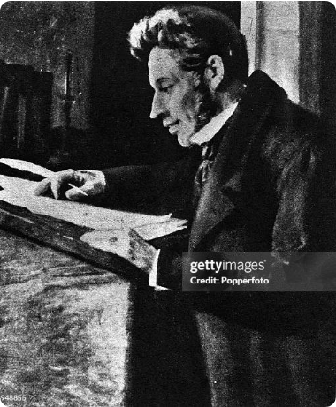
ВИТОКИ ЕКЗИСТЕНЦІАЛІЗМУ
Сьорен К'єркегор: Страх і особистий вибір
Поняття екзистенційного страху
Страх перед невідомістю та запаморочення від безмежної свободи.
«Або-Або»: Неминучість рішення
Неможливість ухилитися від вибору у критичних точках життя.
Один проти системи
Пріоритет індивідуального духовного досвіду над абстрактним розумом.

Slide 5


ВИТОКИ ЕКЗИСТЕНЦІАЛІЗМУ
Фрідріх Ніцше: Переоцінка цінностей
Криза догм
Воля до самотворення
Автономія особистості
Крах традиційних моральних та релігійних авторитетів.
Завдання людини — сформувати власні орієнтири у світі.
Відмова від пасивного слідування за масовою свідомістю.

Slide 6
РОЗКВІТ У XX СТОЛІТТІ
Французький екзистенціалізм
Концепції Сартра, Камю та Бовуар про свободу, абсурд і соціальну відповідальність

Slide 7
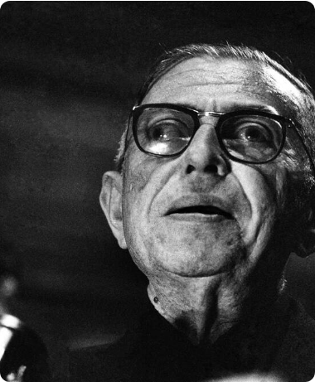
АБСОЛЮТНА СВОБОДА
Жан-Поль Сартр: «Людина приречена бути вільною»
Свобода як факт буття
Ми не можемо зняти з себе свободу, навіть відмова від вибору є вибором.
Відсутність алібі
Неможливо виправдати вчинки зовнішніми обставинами чи почуттями.
«Несумлінність» (Mauvaise Foi)
Самообман через перекладання відповідальності на суспільство чи роль.

Slide 8


ПСИХОЛОГІЧНИЙ ВИМІР
Тривога, покинутість та тотальна відповідальність
100%
Відповідальність
Покинутість у світі
Екзистенційна тривога
Обираючи для себе, людина обирає образ усього людства.
Відсутність зовнішніх абсолютних орієнтирів та підтримки.
Усвідомлення ваги кожного прийнятого рішення.

Slide 9
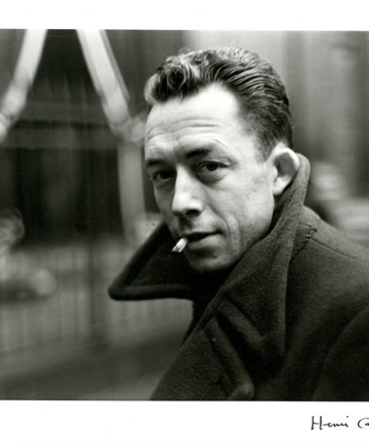
ФІЛОСОФІЯ АБСУРДУ
Альбер Камю: Абсурд та Міф про Сізіфа
Природа абсурду
Розрив між прагненням людини до сенсу та мовчанням Всесвіту.
Метафора Сізіфа
Безкінечне піднімання каменя як символ людського існування.
«Треба уявити Сізіфа щасливим»
Прийняття своєї долі створює внутрішню свободу і перемогу.

Slide 10
ШЛЯХ ПОДОЛАННЯ
Бунт як основа людської гідності
Відмова від суїциду
Бунтівна людина
Етика солідарності
Самогубство — це втеча та капітуляція перед абсурдом.
«Я бунтую, отже, ми існуємо» — перехід від Я до Спільноти.
Захист людської гідності перед обличчям спільної долі.

Slide 11
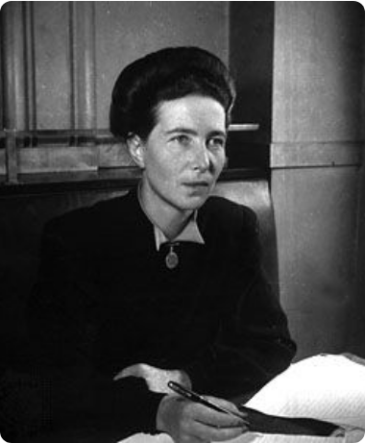
СОЦІАЛЬНИЙ ВИМІР
Симона де Бовуар: Свобода та проекція на Іншого
Взаємозалежність свобод
Свобода однієї людини потребує свободи всіх інших для реалізації.
Подолання конструктів
«Жінкою не народжуються, нею стають» — звільнення від ролей.
Етика неоднозначності
Створення цінностей у світі без гарантованих відповідей.

Slide 12
ТИПОЛОГІЯ ТЕЧІЙ
Два напрями екзистенціалізму
Релігійний крило
Атеїстичне крило
• Представники: К'єркегор, Ясперс, Марсель
• Представники: Сартр, Камю, Гайдеґґер
• Свобода як стрибок у віру
• Свобода у світі без Бога
• Пошук трансцендентного сенсу буття
• Сам людина творить єдиний можливий сенс

Slide 13
СИСТЕМА ПОНЯТЬ
Ключові екзистенціали людського буття
Відчуження (Alienation)
Самітність (Solitude)
Втрата контакту з власною сутністю та суспільством.
Неминучий екзистенційний стан кожної свідомості.
Погранична ситуація
Автентичність (Authenticity)
Моменти перед обличчям смерті чи страждання (Карл Ясперс).
Вірність власному вибору та відмова від чужих масок.

Slide 14
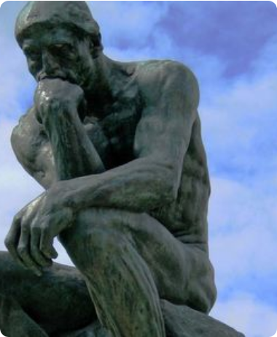
СУЧАСНИЙ ВИМІР
Актуальність у XXI столітті
Інформаційний шум та втрата орієнтирів
Потреба у власному виборі в епоху алгоритмів і маніпуляцій.
Кризи та невизначеність
Пошук опори всередині себе під час глобальних потрясінь.
Особиста відповідальність
Розуміння, що майбутнє будується щоденними вчинками.

Slide 15
ПІДСУМОК
Дякую за увагу!
«Людина є нічим іншим, як її власним проектом, і вона існує лише настільки, наскільки реалізує себе.»
— Жан-Поль Сартр

